Slide 1
TIẾNG VIỆT 2
Tập 1
ÔN TẬP CUỐI HỌC KÌ I

Slide 2

KHỞI ĐỘNG

Slide 3





TRÒ CHƠI HỘP QUÀ BÍ MẬT
Gift box secret game

Slide 4










GV click vào đường màu đỏ trên THÂN hộp quà để ra câu hỏi.
Click chuột vào màn hình ra đáp án. Click chuột vào NẮP hộp quà để ra phần thưởng.
Click chuột vào chữ QUAY LẠI để trở về chọn hộp quà tiếp theo.

Slide 5










Đọc 2 khổ thơ cuối bài: Bài hát tới trường (trang 80).
Em hiểu hai câu thơ “Còn bài thơ hay? Ở ngay dưới mũ.” như thế nào?
Bạn nhỏ thuộc lòng bài thơ trong đầu.
Con nhận được 3 viên kẹo
QUAY LẠI

Slide 6
Đọc khổ thơ cuối bài: Có chuyện này (trang 88)
Khổ thơ 2 nhắc đến “những phép kì diệu” nào?
Biến diêm thành lửa cháy - Biến mực thành thơ hay
Biến hạt hóa thành cây - Biến dây thành ra điện
Con nhận được 2 viên kẹo
QUAY LẠI

Slide 7
Đọc 2 khổ thơ đầu bài: Bà kể chuyện (trang 96)
Bạn nhỏ thắc mắc điều gì?
Bạn nhỏ thắc mắc vì sao mình muốn nghe bố kể chuyện, nhưng bố chỉ cười cho qua và vì sao bố kể chuyện không hay bằng bà.
Con nhận được 3 viên kẹo.
QUAY LẠI

Slide 8
Đọc 2 khổ thơ cuối bài: Bà nội, bà ngoại (trang 105)
Tìm hình ảnh nói lên tình yêu thương của hai bà dành cho cháu ở khổ 3?
Tết bạn nhỏ về quê nội thì mà ngoại mong. Bạn sang quê ngoại thì bà nội trông.
Con nhận được 2 viên kẹo
QUAY LẠI

Slide 9
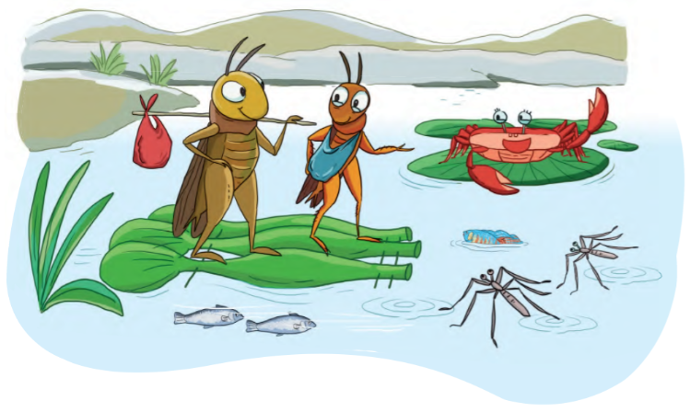
Trên chiếc bè

Slide 10
Tôi và Dế Trũi rủ nhau đi ngao du thiên hạ.
Mùa thu mới chớm nhưng nước đã trong vắt, trông thấy cả hòn cuội trắng tinh nằm dưới đáy.
Những anh gọng vó đen sạm, gầy và cao, nghênh cặp chân gọng vó đứng trên bãi lầy bái phục nhìn theo chúng tôi.
Đàn săn sắt và cá thầu dầu thoáng gặp đâu cũng lăng xăng cố bơi theo chiếc bè, hoan nghênh váng cả mặt nước.

Slide 11
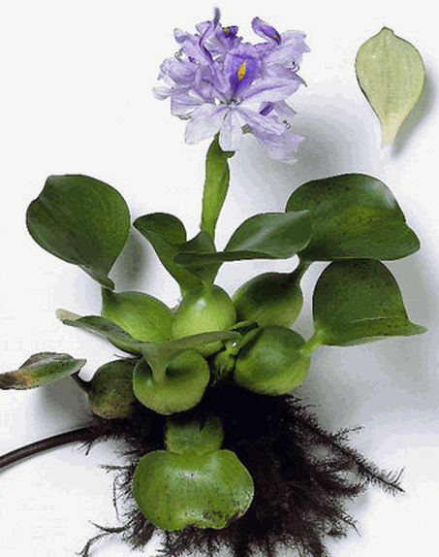
Bèo sen (bèo Nhật Bản, bèo lục bình):
loại bèo có cuống lá phồng lên thành phao nổi.

Slide 12

CÂU HỎI
VÀ BÀI TẬP

Slide 13

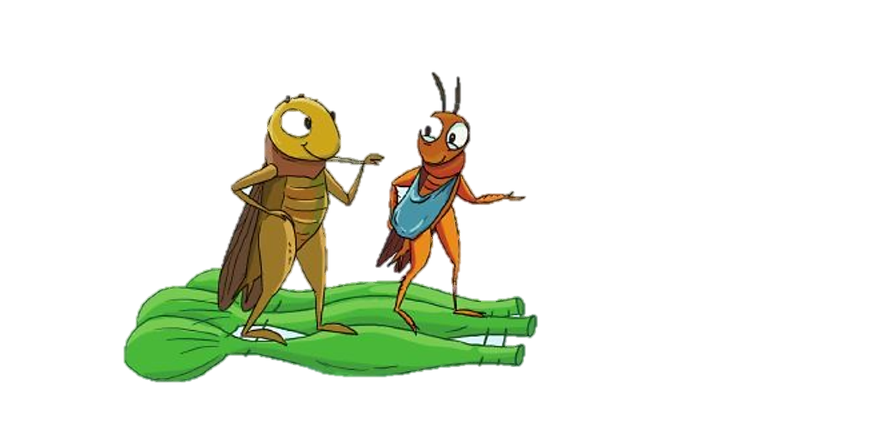
1. Đôi bạn trong câu chuyện trên đi đâu?
Đôi bạn trong câu chuyện rủ nhau đi ngao du thiên hạ.
2. Chiếc bè của đôi bạn được làm bằng gì?
Chiếc bè của đôi bạn được làm từ ba bốn lá bèo sen ghép lại.

Slide 14
3. Cảnh vật trên đường đi đẹp và mới lạ như thế nào?
Cảnh vật trên đường đi đẹp và mới lạ: “Mùa thu mới chớm nhưng nước đã trong vắt, trông thấy cả hòn cuội trắng tinh nằm dưới đáy. Nhìn hai bên bờ sông, cỏ cây và những làng gần, núi xa luôn luôn mới”.
4. Những từ ngữ nào cho thấy đôi bạn được gọng vó, cua kềnh, cá săn sắt, cá thầu dầu rất khâm phục và quý mến?
bái phục nhìn theo, giương đôi mắt, âu yếm ngó theo, lăng xăng cố bơi theo chiếc bè, hoan nghênh váng cả mặt nước.

Slide 15

5. Em cần đặt thêm 2 dấu chấm còn thiếu vào những chỗ nào trong đoạn văn sau? Chữ đầu câu cần viết như thế nào?
Dế Mèn là nhân vật trong truyện Dế Mèn phiêu lưu kí một lần, Dế Mèn cứu thoát Dế Trũi sau đó, hai chú dế kết bạn. Dế Mèn cùng Dế Trũi đi ngao du thiên hạ để mở mang hiểu biết.
Dế Mèn là nhân vật trong truyện Dế mèn phiêu lưu kí. Một lần, Dế Mèn cứu thoát Dế Trũi. Sau đó, hai chú dế kết bạn, Dế Mèn cùng Dế Trũi đi ngao du thiên hạ để mở mang hiểu biết.

Slide 16
6. Nghe – viết: Trên chiếc bè (từ “Mùa thu …” đến “…luôn luôn mới.”)
Mùa thu mới chớm nhưng nước đã trong vắt, trông thấy cả hòn cuội trắng tinh nằm dưới đáy. Nhìn hai bên bờ sông, cỏ cây và những làng gần, núi xa luôn luôn mới.
LUYỆN TỪ KHÓ
- mới chớm
- hòn cuội
- trong vắt
- dưới đáy

Slide 17


Học sinh viết bài vào vở ô li

Slide 18
Trên chiếc bè
1. Tôi và Dế Trũi rủ nhau đi ngao du thiên hạ. Chúng tôi hàng ngày đi đêm nghỉ, cùng nhau say ngắm dọc đường.
Ngày kia, đến một bờ sông, chúng tôi ghép ba bốn lá bèo sen lại, làm một chiếc bè. Bè theo dòng nước trôi băng băng.
2. Mùa thu mới chớm nhưng nước đã trong vắt, trông thấy cả hòn cuội trắng tinh nằm dưới đáy. Nhìn hai bên bờ sông, cỏ cây và những làng gần, núi xa luôn luôn mới. Những anh gọng vó đen sạm, gầy và cao, nghênh cặp chân gọng vó đứng trên bãi lầy bái phục nhìn theo chúng tôi. Những ả cua kềnh cũng giương đôi mắt lồi, âu yếm ngó theo. Đàn săn sắt và cá thầu dầu thoáng gặp đâu cũng lăng xăng cố bơi theo chiếc bè, hoan nghênh váng cả mặt nước.
Theo Tô Hoài

Slide 19
Trên chiếc bè
LUYỆN ĐỌC
2. Mùa thu mới chớm nhưng nước đã trong vắt, trông thấy cả hòn cuội trắng tinh nằm dưới đáy. Nhìn hai bên bờ sông, cỏ cây và những làng gần, núi xa luôn luôn mới. Những anh gọng vó đen sạm, gầy và cao, nghênh cặp chân gọng vó đứng trên bãi lầy bái phục nhìn theo chúng tôi. Những ả cua kềnh cũng giương đôi mắt lồi, âu yếm ngó theo. Đàn săn sắt và cá thầu dầu thoáng gặp đâu cũng lăng xăng cố bơi theo chiếc bè, hoan nghênh váng cả mặt nước.
Theo Tô Hoài
1. Tôi và Dế Trũi rủ nhau đi ngao du thiên hạ. Chúng tôi hàng ngày đi đêm nghỉ, cùng nhau say ngắm dọc đường.
Ngày kia, đến một bờ sông, chúng tôi ghép ba bốn lá bèo sen lại, làm một chiếc bè. Bè theo dòng nước trôi băng băng.
say ngắm
băng băng
gọng vó
săn sắt
lăng xăng
hoan nghênh

Slide 20

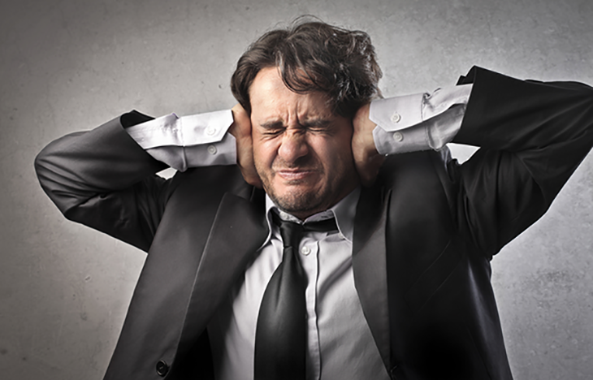
Lăng xăng: làm ra vẻ bận rộn, vội vã
Váng:
(âm thanh) rất to, đến mức chói tai

Slide 21
ĐỌC ĐOẠN
ĐỌC TOÀN BÀI
Trên chiếc bè
1. Tôi và Dế Trũi rủ nhau đi ngao du thiên hạ. Chúng tôi hàng ngày đi đêm nghỉ, cùng nhau say ngắm dọc đường.
Ngày kia, đến một bờ sông, chúng tôi ghép ba bốn lá bèo sen lại, làm một chiếc bè. Bè theo dòng nước trôi băng băng.
2. Mùa thu mới chớm nhưng nước đã trong vắt, trông thấy cả hòn cuội trắng tinh nằm dưới đáy. Nhìn hai bên bờ sông, cỏ cây và những làng gần, núi xa luôn luôn mới. Những anh gọng vó đen sạm, gầy và cao, nghênh cặp chân gọng vó đứng trên bãi lầy bái phục nhìn theo chúng tôi. Những ả cua kềnh cũng giương đôi mắt lồi, âu yếm ngó theo. Đàn săn sắt và cá thầu dầu thoáng gặp đâu cũng lăng xăng cố bơi theo chiếc bè, hoan nghênh váng cả mặt nước.
Theo Tô Hoài
1
2
Bài đọc chia làm mấy đoạn?

Slide 22
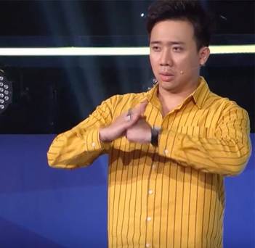
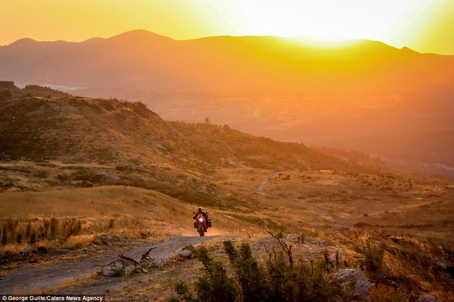
Chú thích
Bái phục: phục hết sức
Bèo sen (bèo Nhật Bản, bèo lục bình): loại bèo có cuống lá phồng lên thành phao nổi.
Ngao du thiên hạ:
đi dạo chơi khắp nơi

